Slide 1

Білі Янголи війни: Презентація збірки В. І. Дідківського “Любов і Слово” (лірика, пісні,сатира)
Роботу виконала: Юрчик Дар’я Сергіївна, учениця 9-А класу Білоцерківської гімназії – початкової школи №15

Slide 2
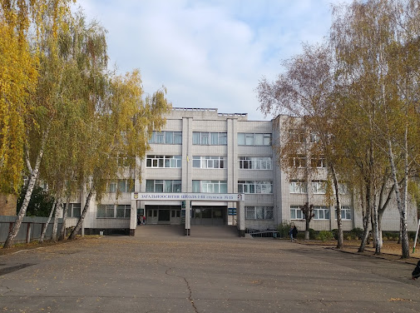
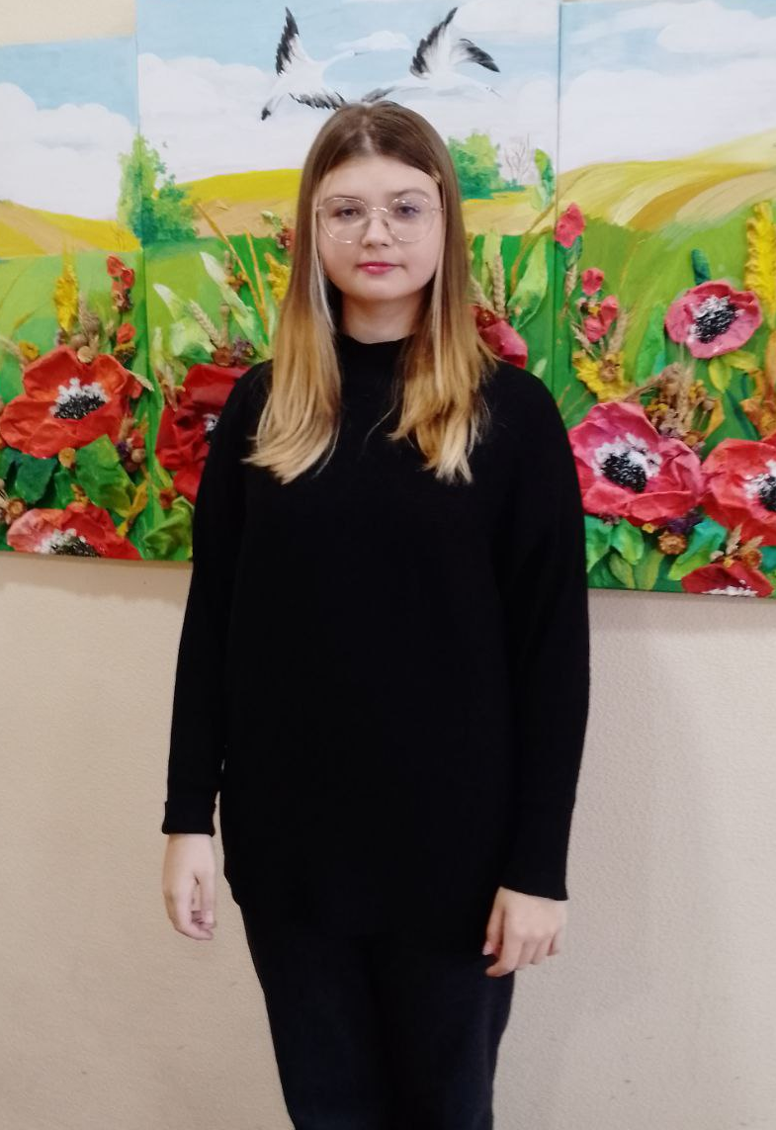
Навчаюсь у Білоцерківській гімназії – початковій школі № 15
Осяяні сонцем, багаті знаннями
Прославимо школу в ділах.
Квітуй Залізничне рясними садами
І зорями в юних серцях! Пісня про школу
на Залізничному [с.159]

Slide 3
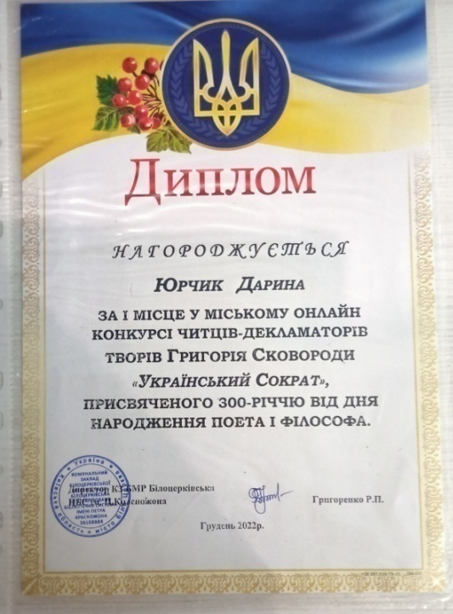
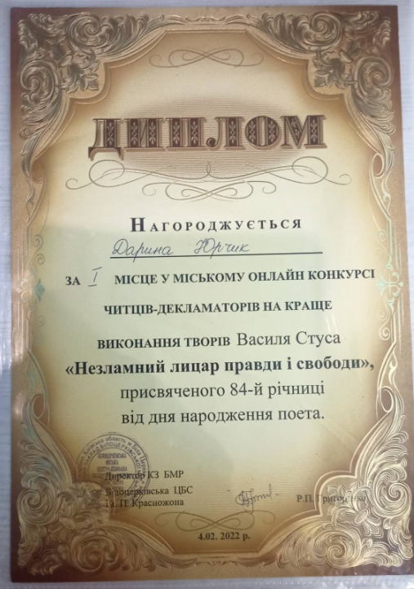
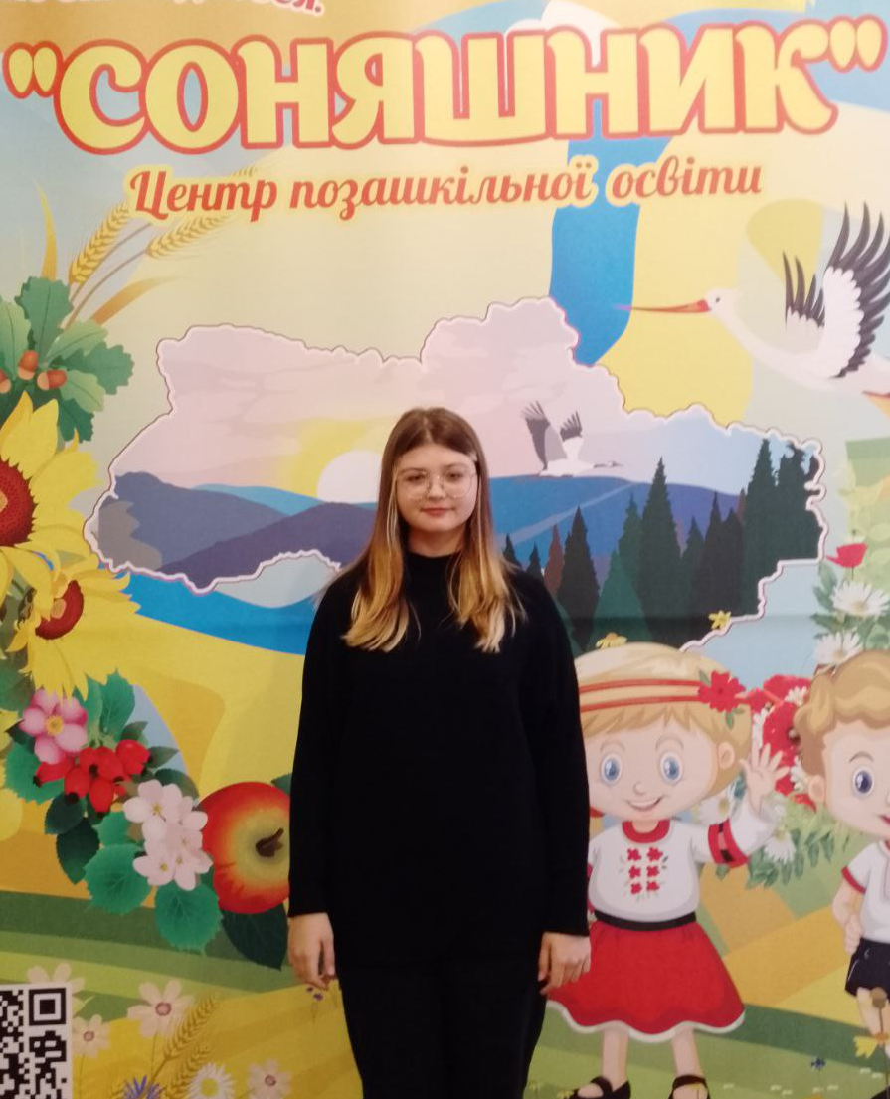
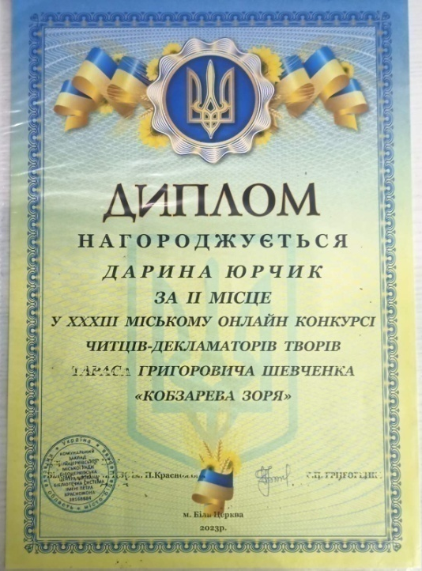
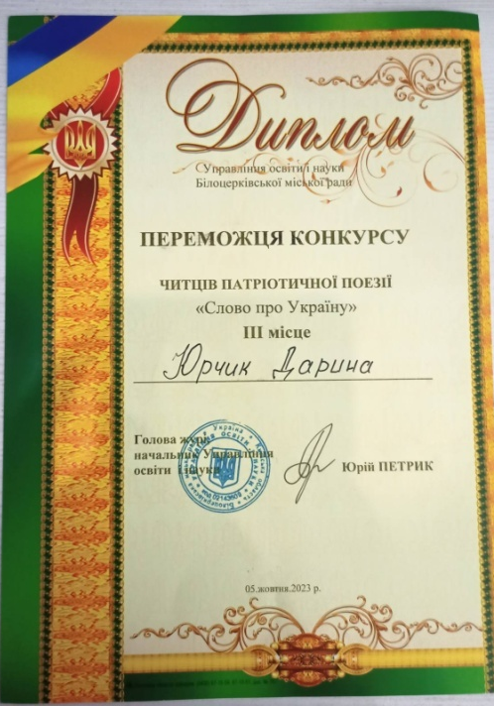
З великим задоволенням декламую твори класиків літератури, беру участь у міських конкурсах

Slide 4
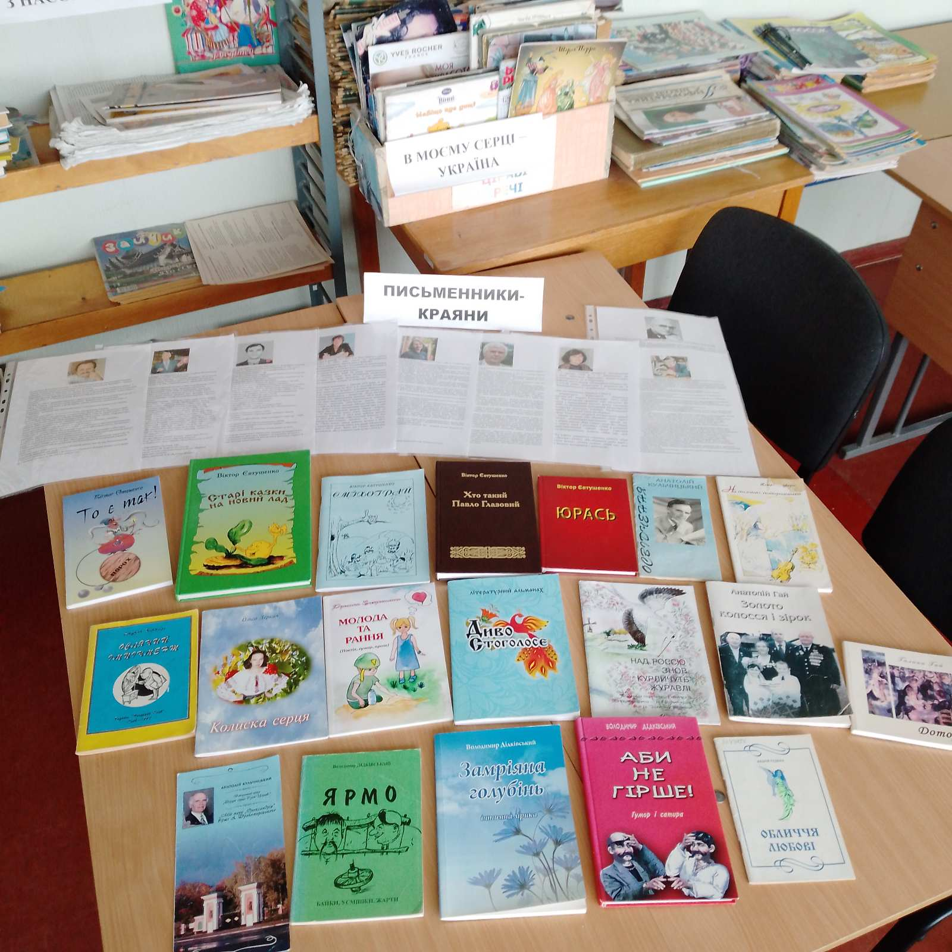
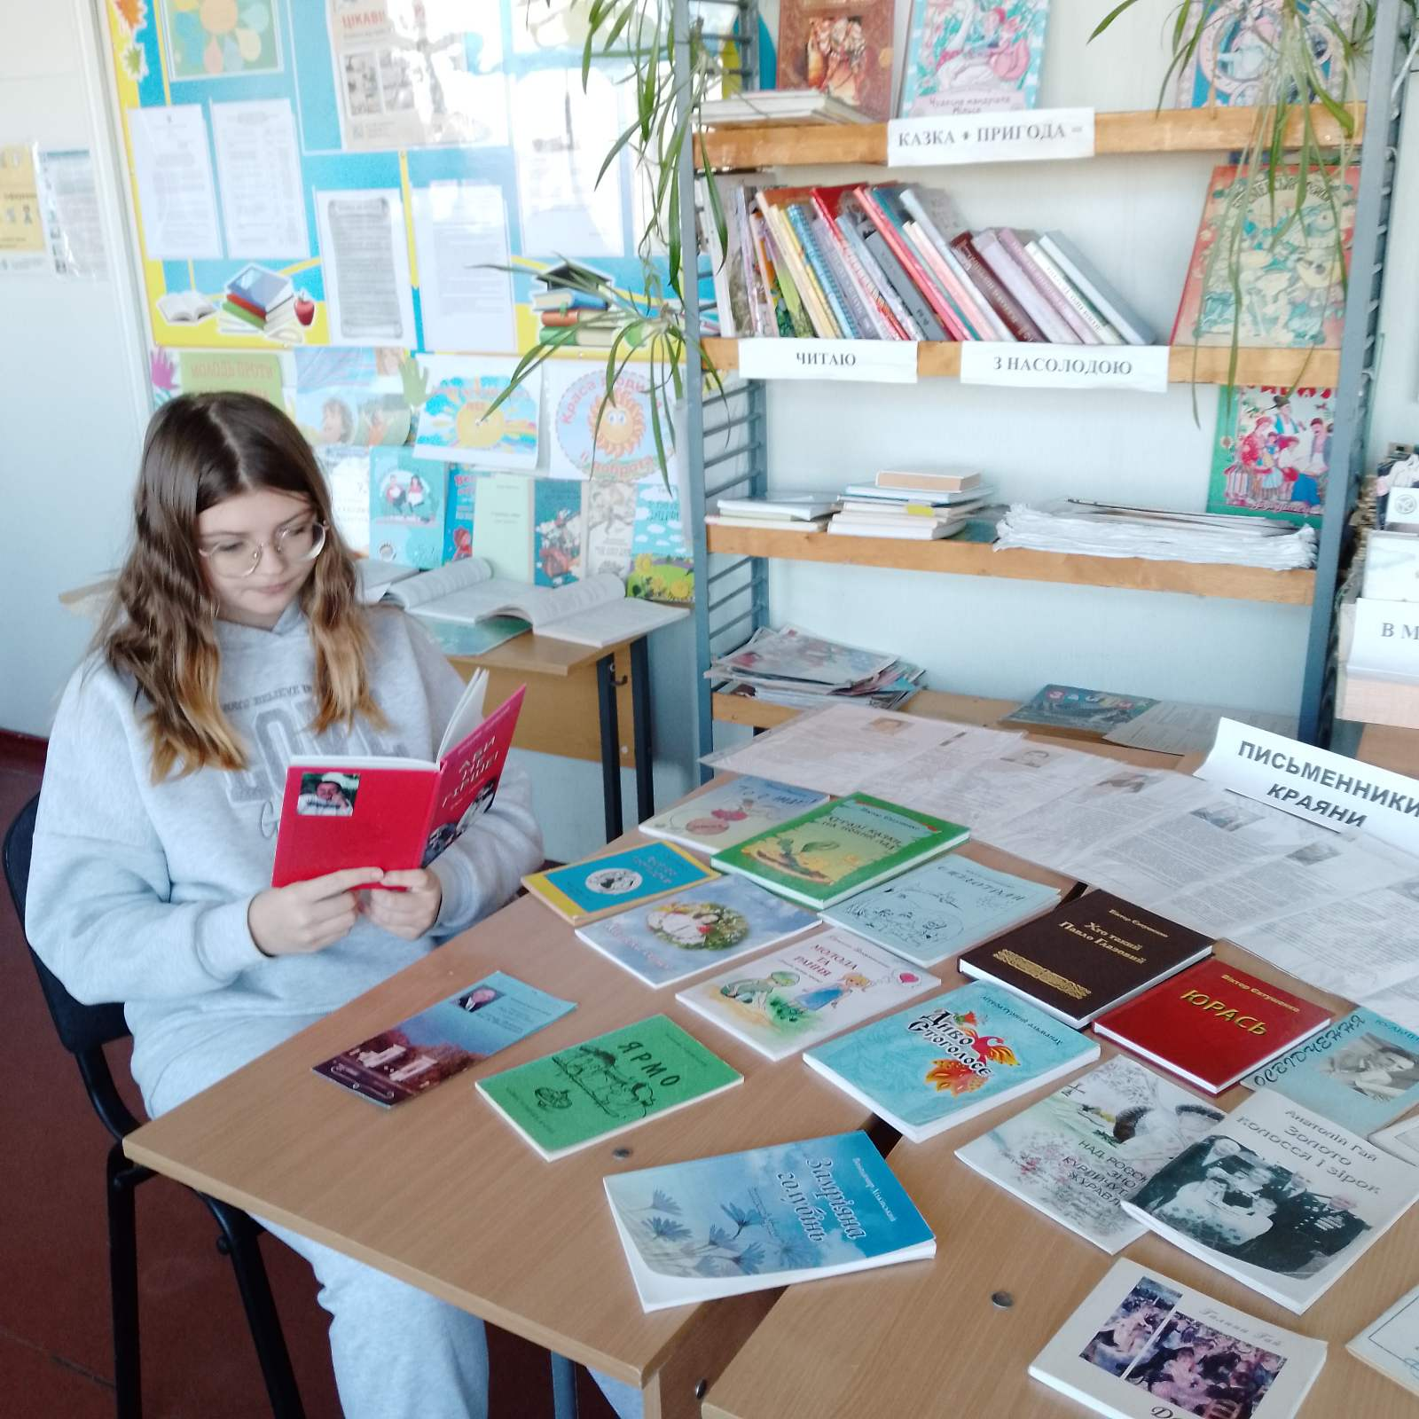
Виставка літератури письменників – білоцерківців у шкільній бібліотеці
Відвідую бібліотеки, люблю читати твори українських та зарубіжних авторів

Slide 5
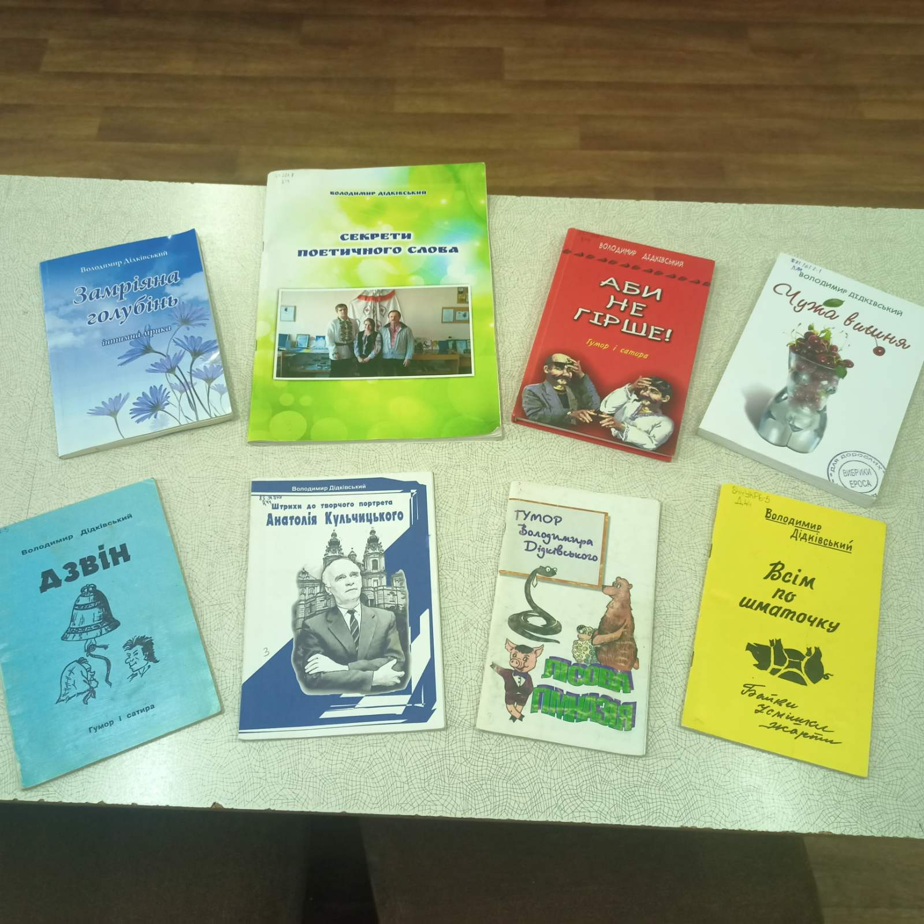
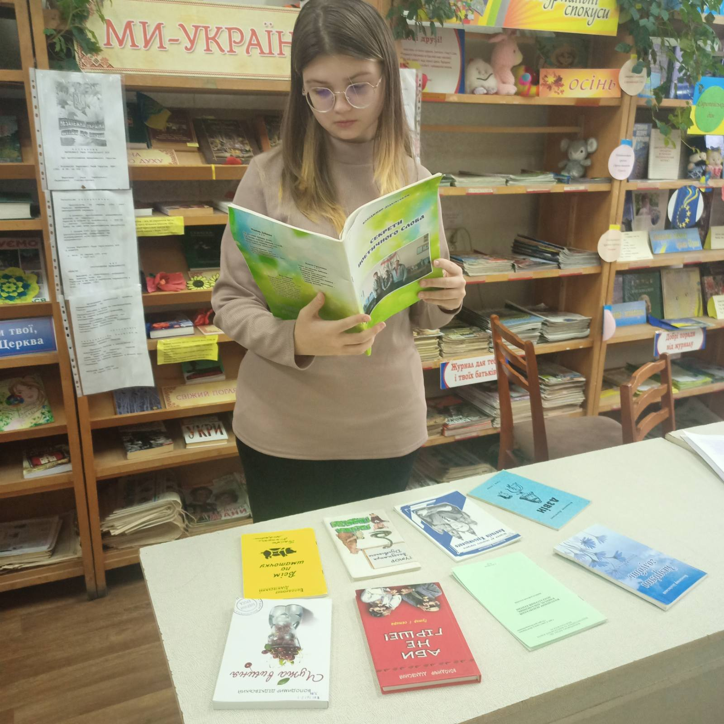
ТЕМАТИЧНА ВИСТАВКА ТВОРІВ ПОЕТА-ЗЕМЛЯКА, ГУМОРИСТА, САТИРИКА В.І.ДІДКІВСЬКОГО У БІБЛІОТЕЦІ - ФІЛІЇ № 3 (ЗАЛІЗНИЧНЕ СЕЛИЩЕ)
З другого класу займаюсь ораторським мистецтвом, керівник – Гнуда Ксенія Петрівна

Slide 6
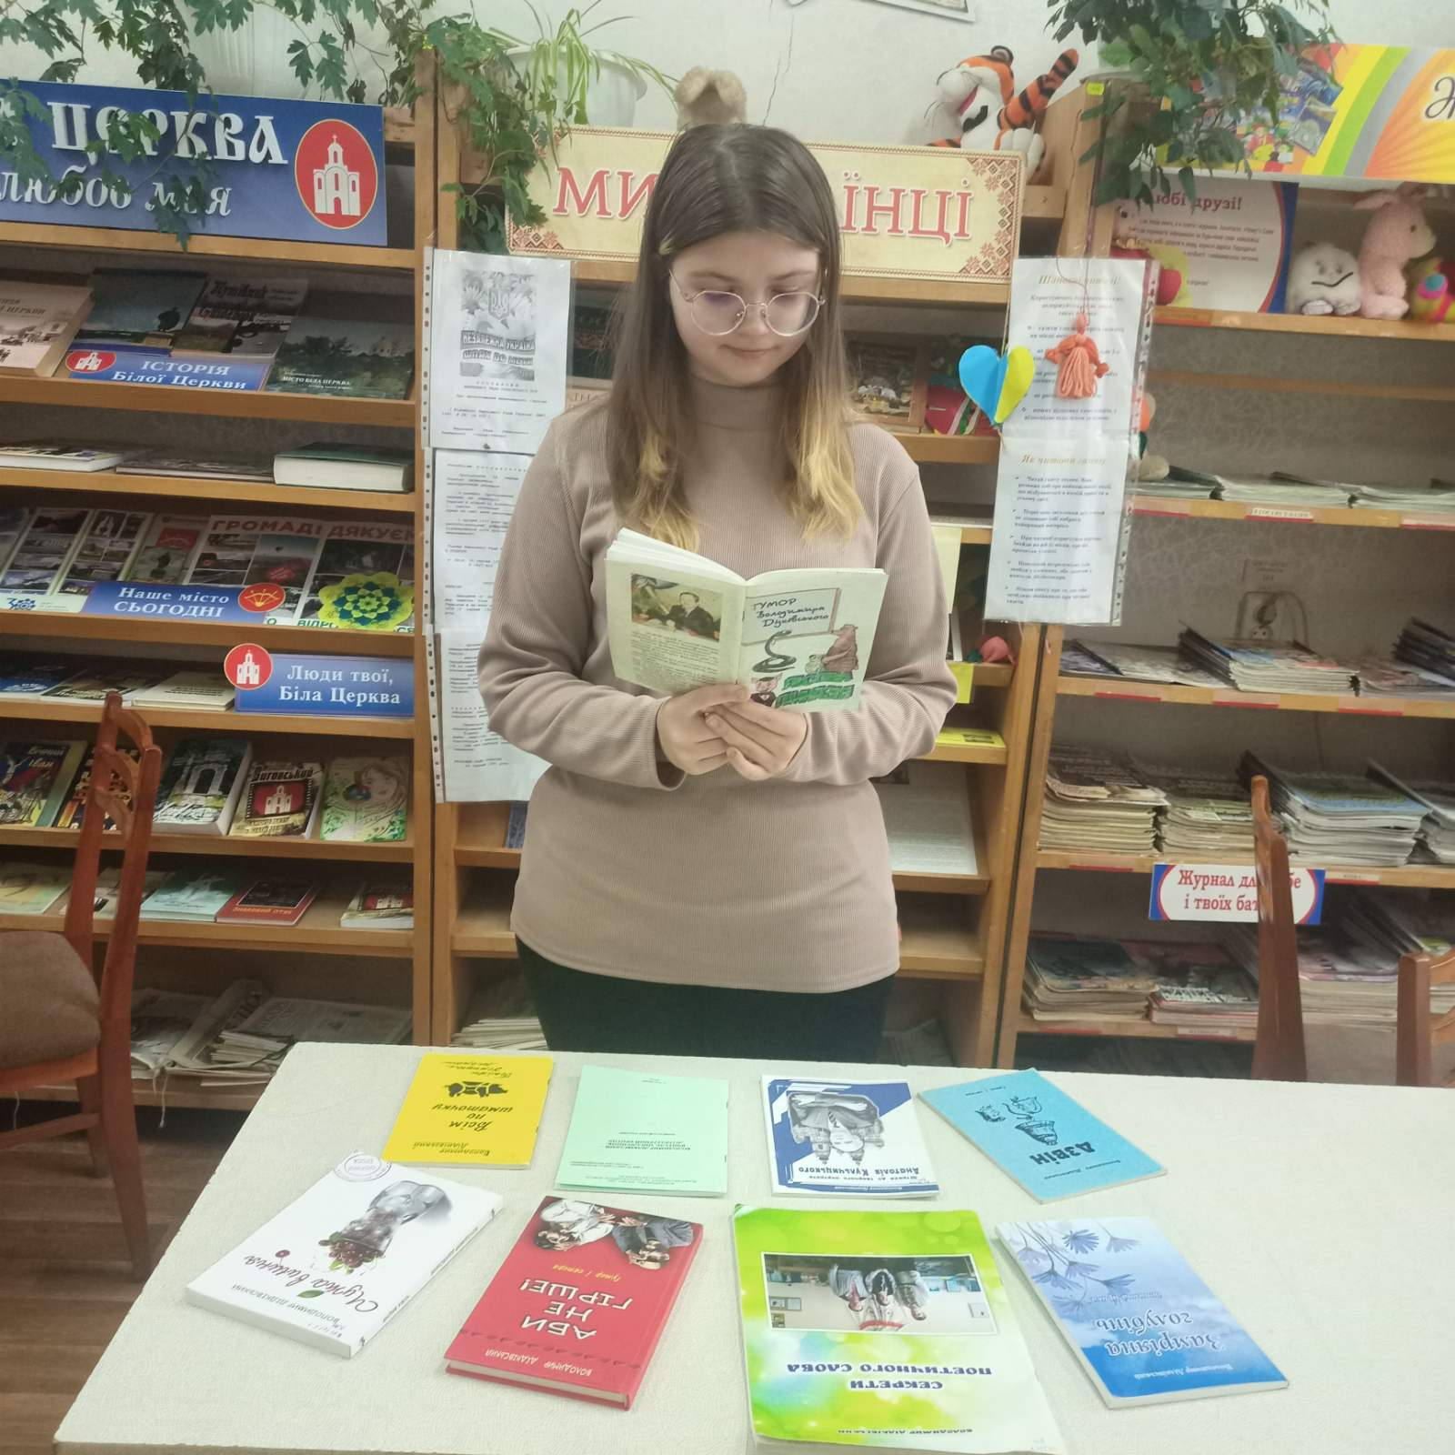

Slide 7
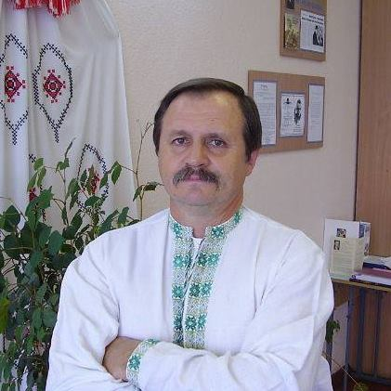
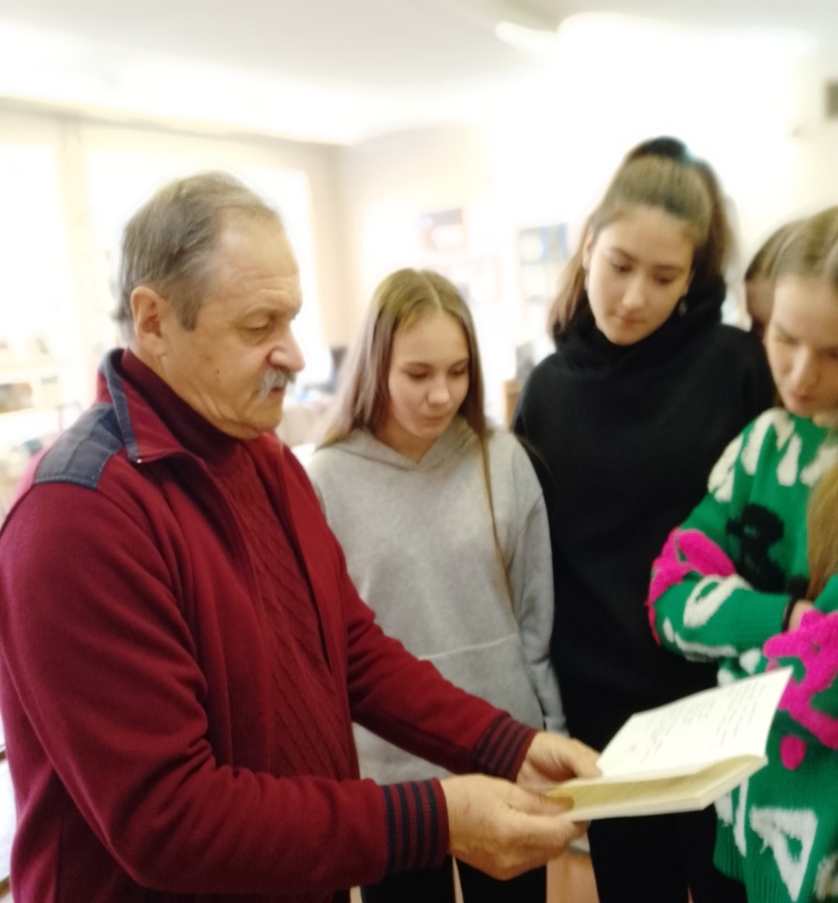
Володимир Іванович Дідківський – сучасний поет-гуморист, член Національної Спілки письменників України, член ради Київської обласної організації Національної Спілки письменників України, лауреат літературно-мистецької премії ім.. Нечуя-Левицького, вчитель української мови та літератури в нашій гімназії.

Slide 8
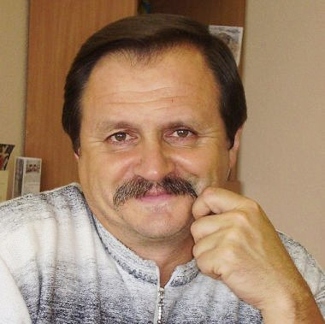
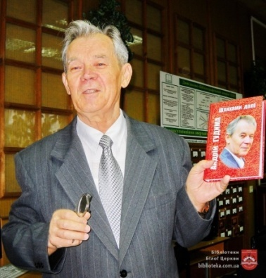
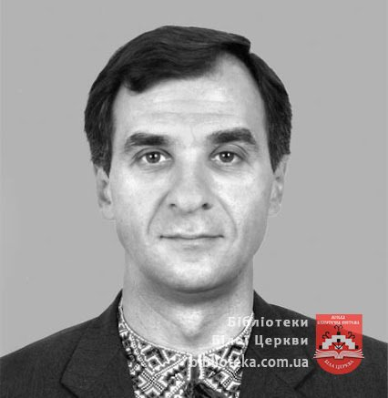
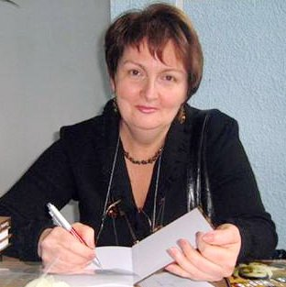
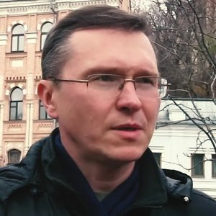
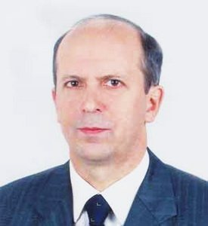
Письменники – краяни
Дідківський Володимир Іванович
(нар. 29.09.1956)
Гудима Андрій Дмитрович
(нар. 19.07.1937)
Євтушенко Віктор Арсенійович
(нар. 17.02. 1962)
Пензарєва-Невінчана Галина Вікторівна
(нар. 08.10. 1957)
Мордатенко Костянтин Леонідович (нар. 04.07.1975)
Розвозчик Петро Іларіонович (нар. 13.08. 1957)

Slide 9
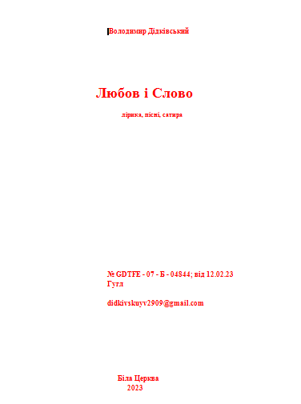
Збірка В. І. Дідківського «Любов і Слово» (лірика, пісні, сатира) -електронний формат
«Хай осінь сад заполонила, та серце квітне малиново, бо є в житті поета крила Любов і Слово![c.155]»
Назва збірки – cимволічна. Автор бореться з російськими катами Словом і має в серці безмежну любов до Батьківщини. Ми підтримуємо талановитого вчителя і є його послідовниками…

Slide 10
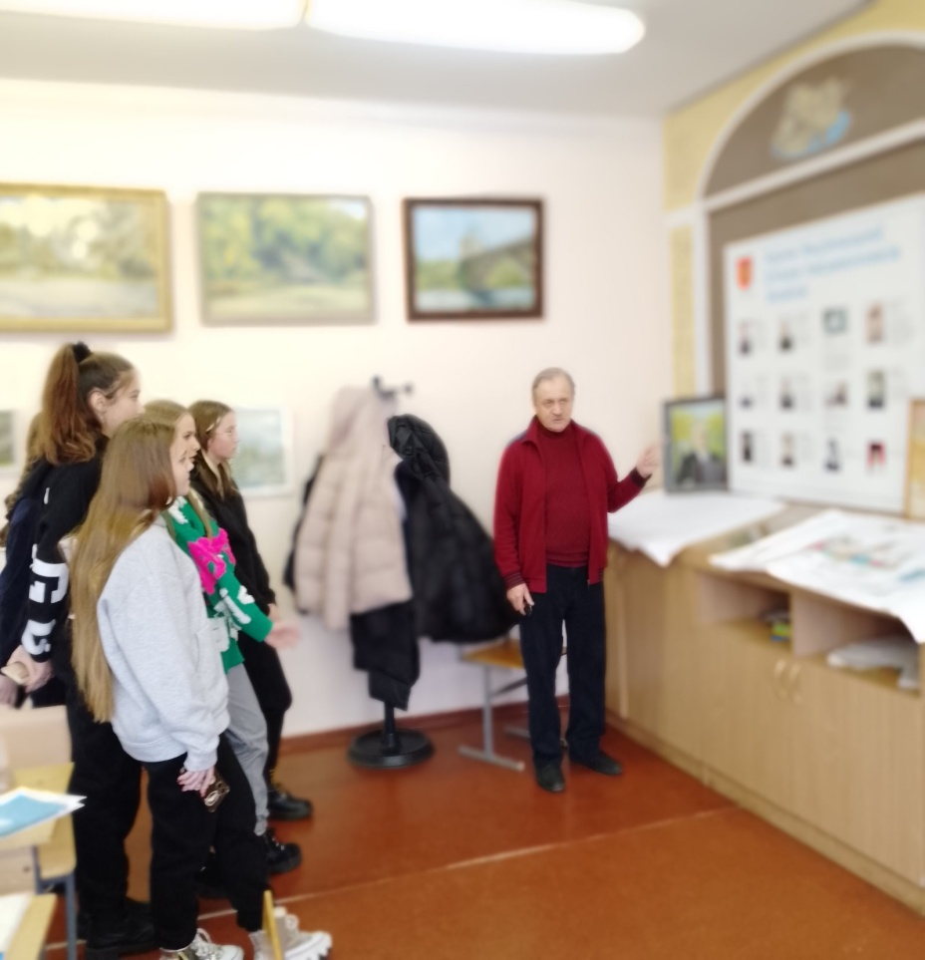
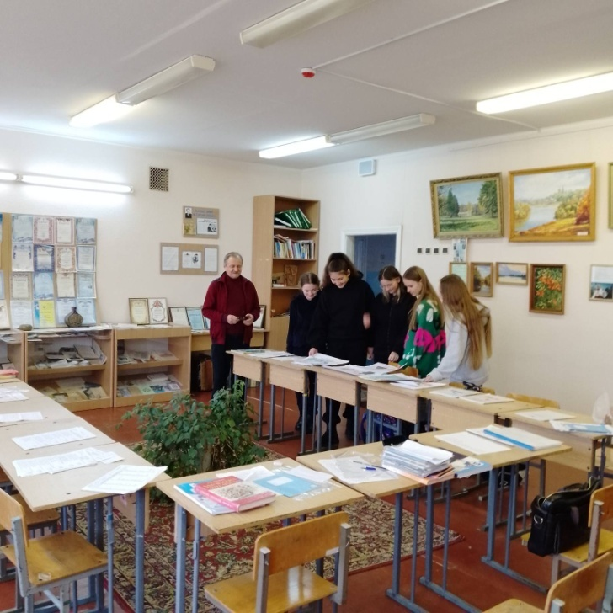
В. І. Дідківський – автор та керівник першого в області кабінету літературного краєзнавства в гімназії № 15
Учні нашої гімназії завжди із
захопленням слухають розповіді
Володимира Івановича…

Slide 11
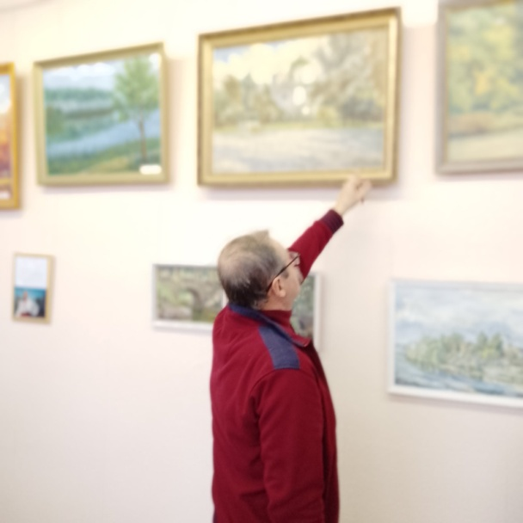

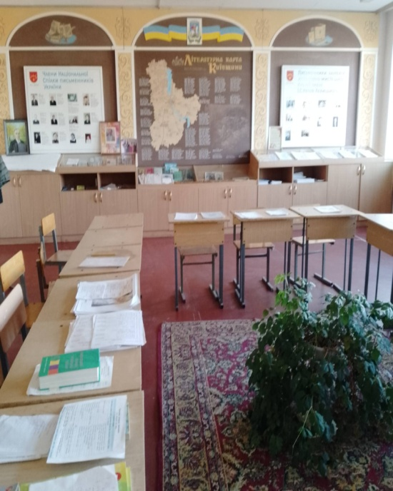
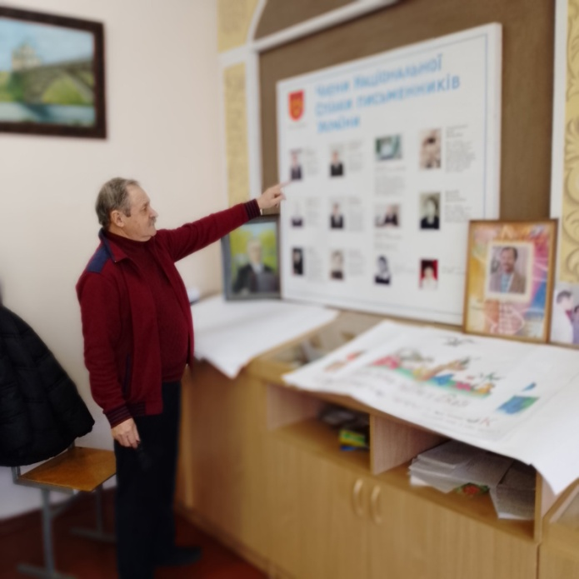
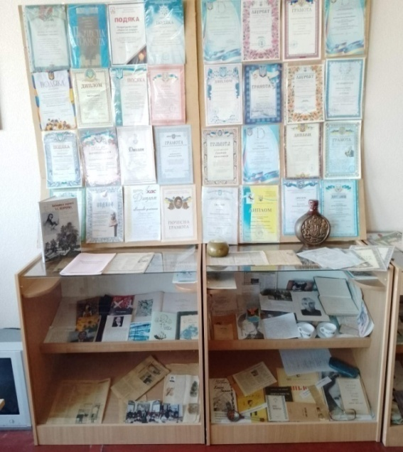
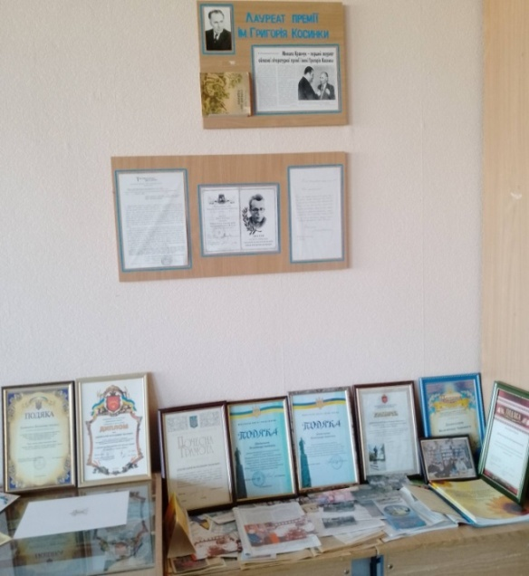
Кабінет літературного краєзнавства Київщини в гімназії № 15

Slide 12
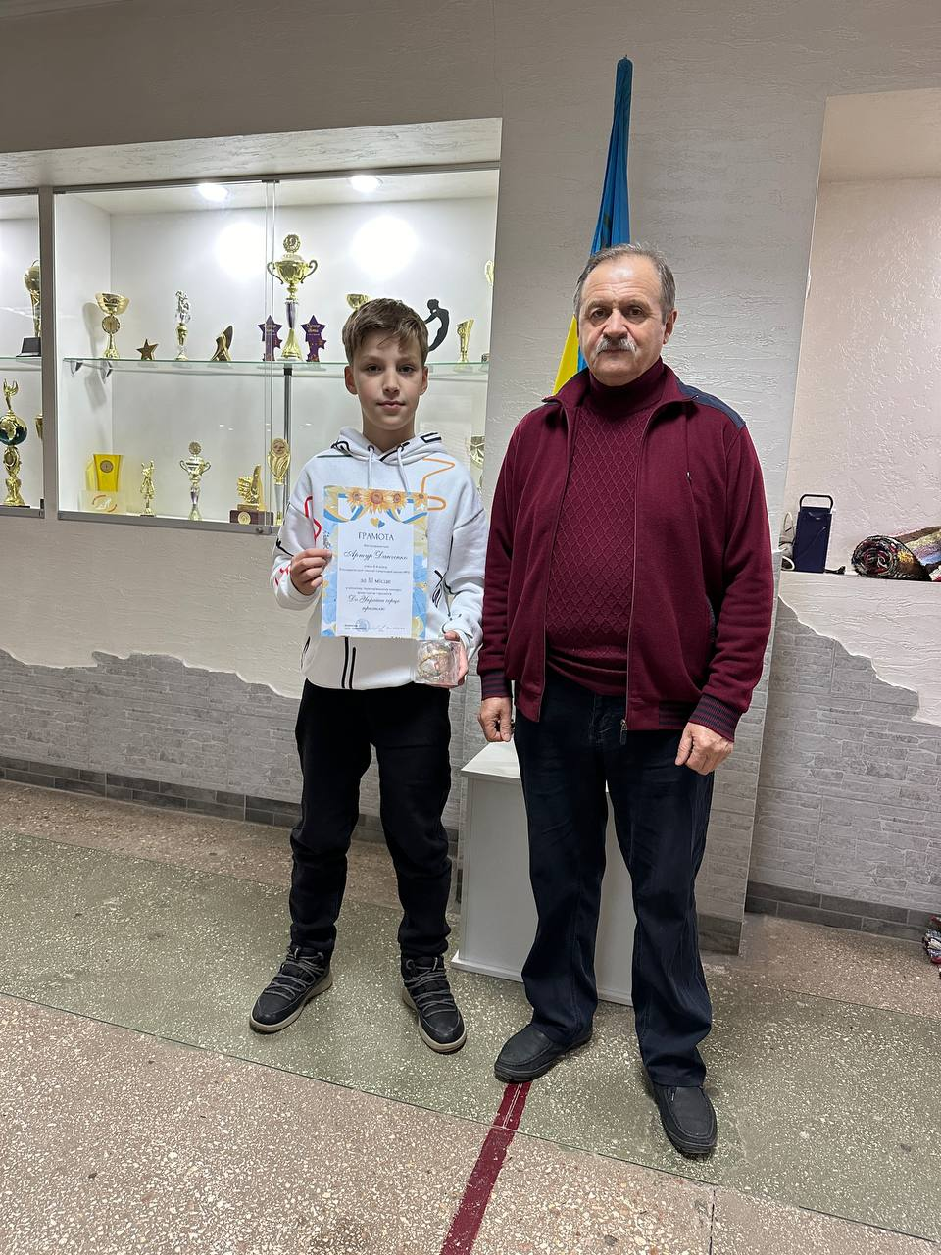
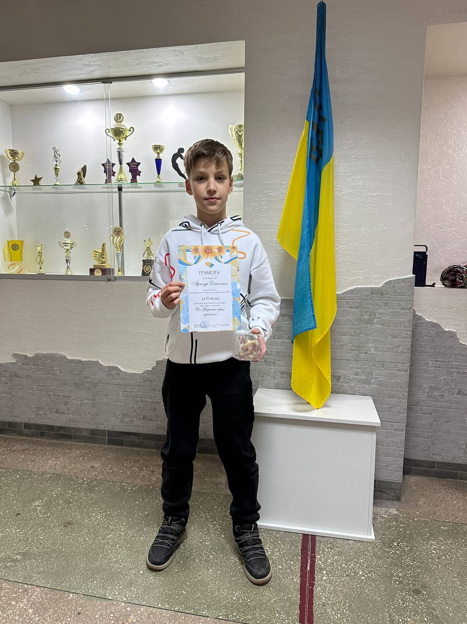
Талановиті вихованці Володимира Івановича здобувають перемоги на Всеукраїнських конкурсах і є обличчям нашої школи…

Slide 13
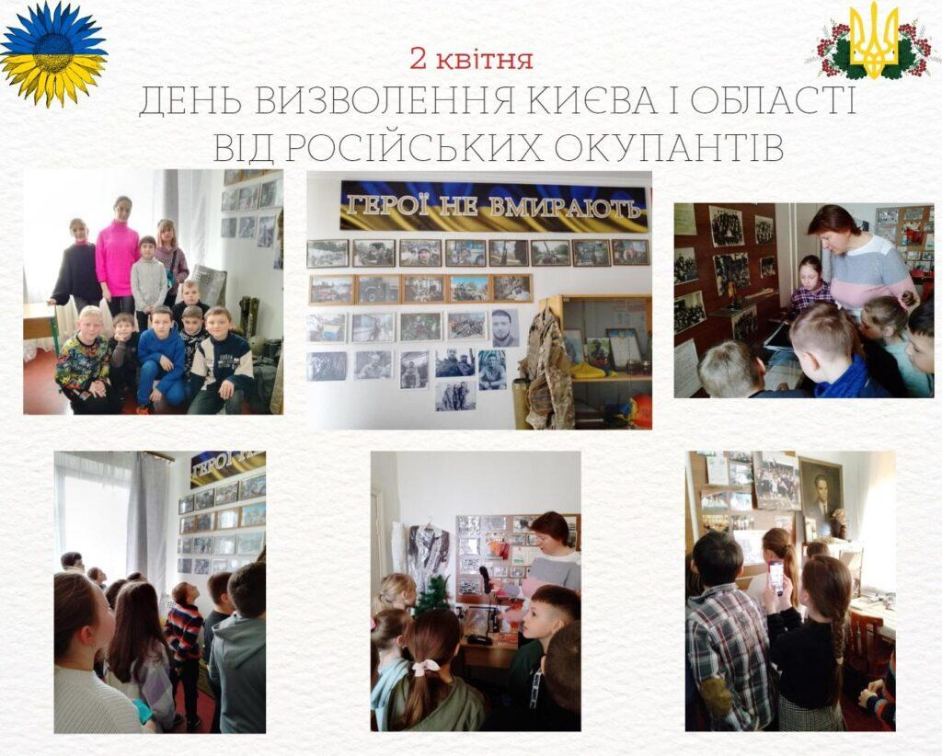
Шкільний музей Бойової Слави

Slide 14
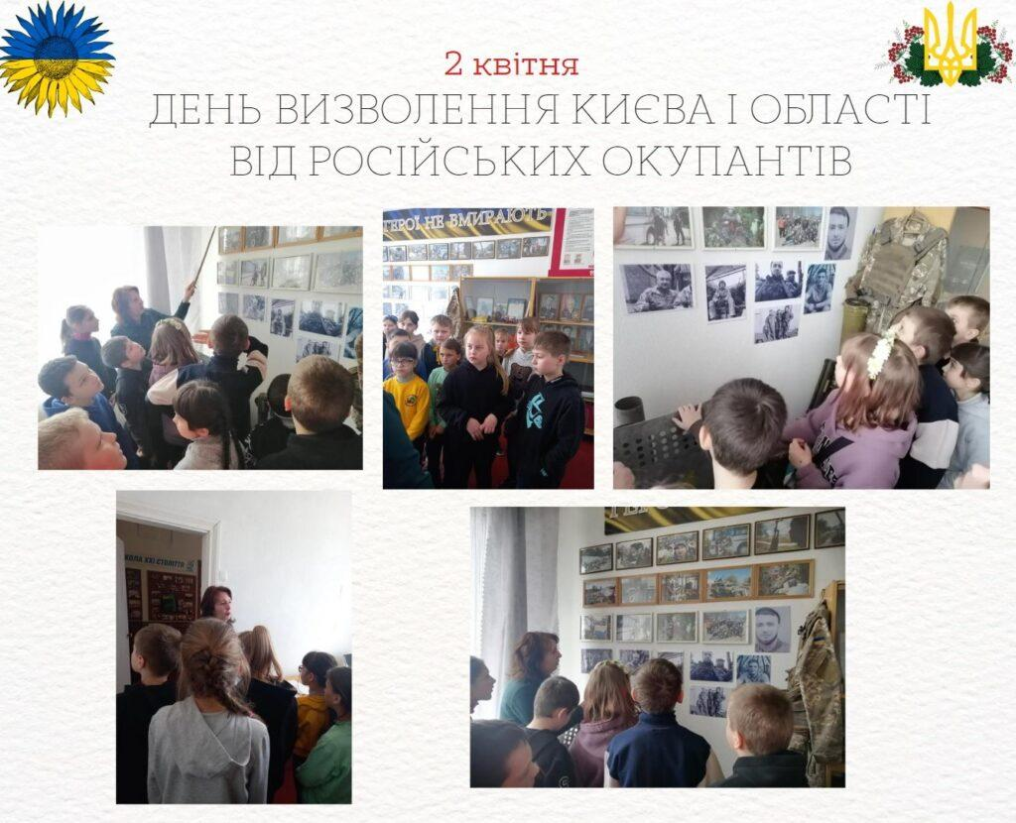

Slide 15
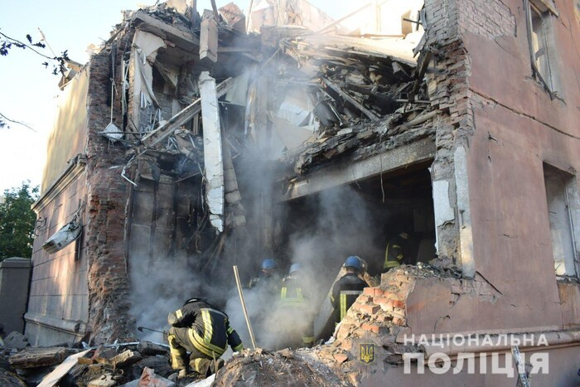
“Обличчям війни є лише піч, а на призьбі – заплакана мати…” (вірш “Піч” [c. 105])

Slide 16
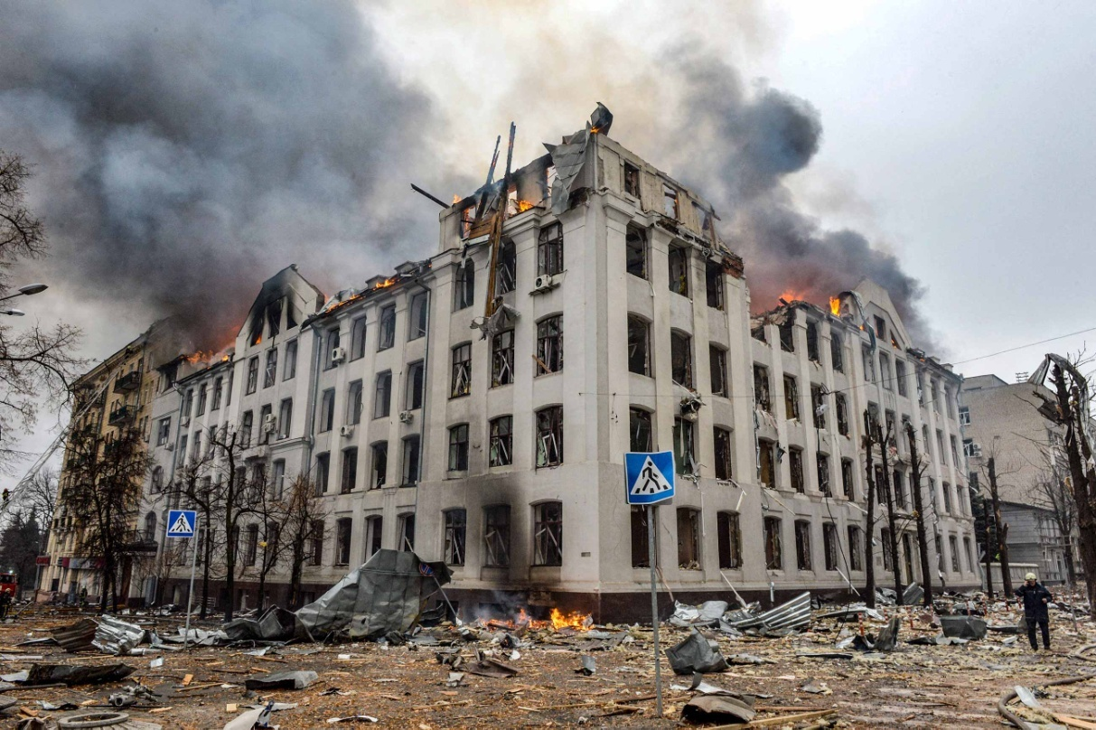
ПАЛАЄ ВКРАЇ́НСЬКА ХА́ТА!..
І ПЛАЧУТЬ БЕЗДО́МНІ ДІ́ТИ!..
НАСТА́НЕ, РАШИ́СТИ, РОЗПЛА́ТА:
У ПЕ́КЛІ ВАМ, «О́РКИ», ГОРІ́ТИ!!! [ с.71]

Slide 17
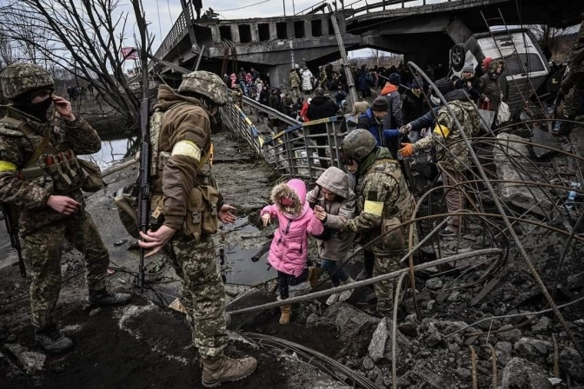
…Горять міста-герої наші,
І ду́ші – я́нголами ввись!..
Нена́видим тебе ми, «ра́шо»,
Як ти есе́сівців колись!..[c. 88]

Slide 18
Сотня срібних Янгеликів
(матерям розстріляних дітей)
Дитячі сльози – чисті, як роса́…
Рида́ють-пла́чуть ма́тінка й солдат:
Здійма́ється в блакитні небеса́
Небесна Сотня… срі́бних Янголя́т!..
Вони не стали «ді́тками війни́»:
Війна їх розстріляла із гармат!..
Зоря́ть-тріпо́чуть кри́льця з вишини́…
То Сотня наших срі́бних Янголят!.. [с. 124]

Slide 19
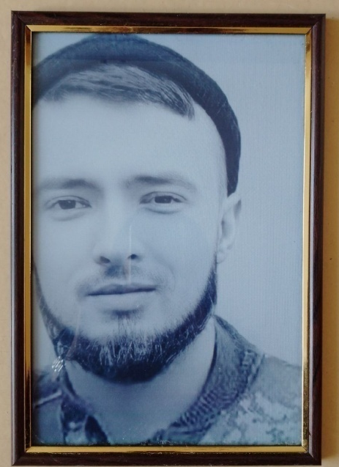
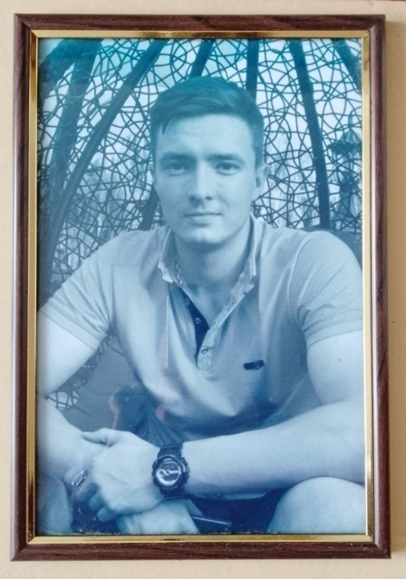
Небесне військо «Білих Янголів»
Соболь Дмитро Володимирович (30.06.1998-17.03.2022), позивний – Соболь, загинув, захищаючи Київ (Борщагівка) від окупантів
пам’яті юного захисника Вітчизни
Дмитра Соболя
…Помстя́ться воїни за Те́бе:
Твій батальйон, молодший брат
Клянуться зо́рями і не́бом
Не опускати автомат!..
Аж по́ки в зе́млю не поля́же
Кремле́м поро́джена орда́!..
Тремти́, жаха́йся, кля́тий вра́же,
Бо кров сині́вська – не вода́!..
…Весна́ над Се́лищем наста́не!..
Піду́ть до кла́сів школярі́…
І Ти на них з любов’ю гля́неш…
І ста́неш Сонечком вгорі!!! [c. 121]

Slide 20

ВІЧНА ПАМ’ЯТЬ НАШІЙ ВЧИТЕЛЬЦІ, КЛАСНОМУ КЕРІВНИКУ СОБОЛЬ ЛЮДМИЛІ МИКОЛАЇВНІ…
Учнівські зошити лиши́лись
Розго́рнуті серед стола́…
Учительці забра́кло си́ли,
Війни́ здолати не змогла́…
Багато впало з неба ли́ха,
І повело́ся все не в лад…
Пішла вночі́ за о́брій тихо…
Не повернулася назад…
Рядо́чка слів не дописа́ла…
Єди́на в тім її вина́…
– Пробачте, ді́тки!
Зарида́ла Сльозами білими весна́…
З вербових ко́тиків сльози́ни
Журли́во ска́пують в імлі́…
Не стало Доброї Люди́ни,
Людини Світла… [c.196 ]
Світлій пам’яті колежанки
Людмили Миколаївни Соболь…
З вербових ко́тиків сльози́ни
Журли́во ска́пують в імлі́…
Не стало Доброї Люди́ни,
Людини Світла… на землі́…

Slide 21
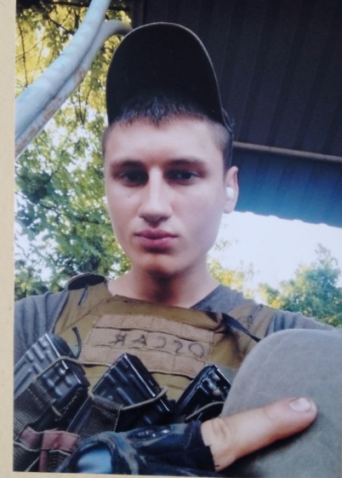
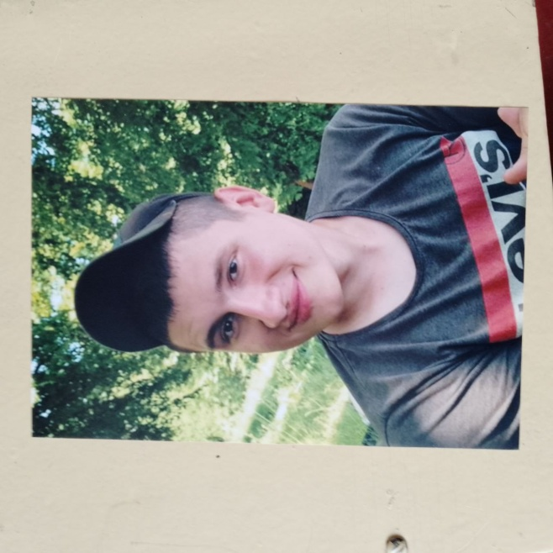
Нагорний Олександр Дмитрович (09.03.2000 – 23.06.2022), випускник нашої школи, під час повномасштабного вторгнення ворогів на нашу землю, пішов захищати рідну землю. Загинув у селі Вершина Бахмутського району Донецької області
Безсмертний цвіт
пам’яті юного бійця
Олександра Нагорного
Бив навмання́ воро́жий «град» – “град”,
Здрига́лася земля́…
Реві́в, стогна́в травневий сад – сад,
Зліта́ло ввись гілля́!..
А Він стояв серед війни́,
Рожево-білий цвіт,
Щоб Переможцям восени́
Подарувати – Плід!..[c.97]

Slide 22
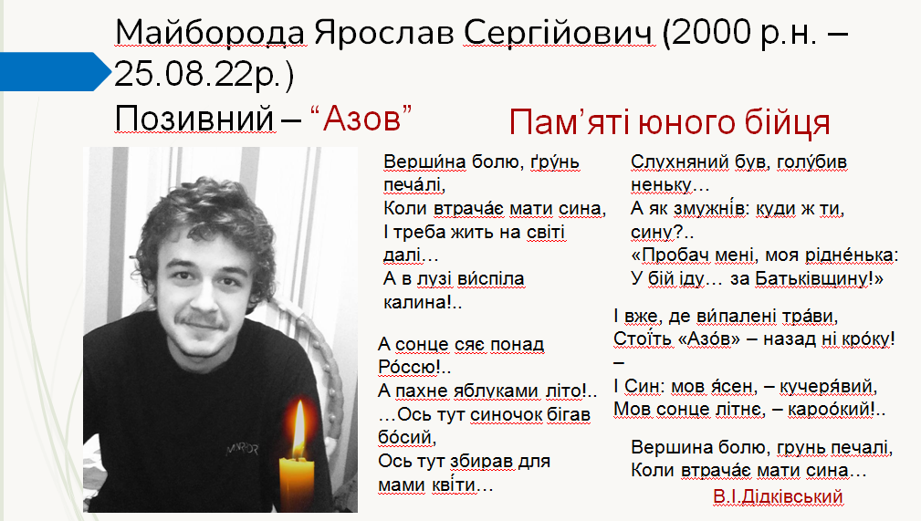
Ярослав навчався в нашій школі з 1 по 4 клас…

Slide 23
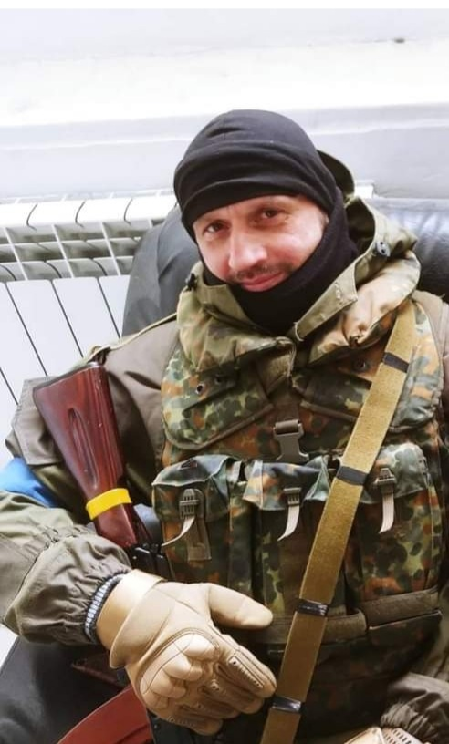
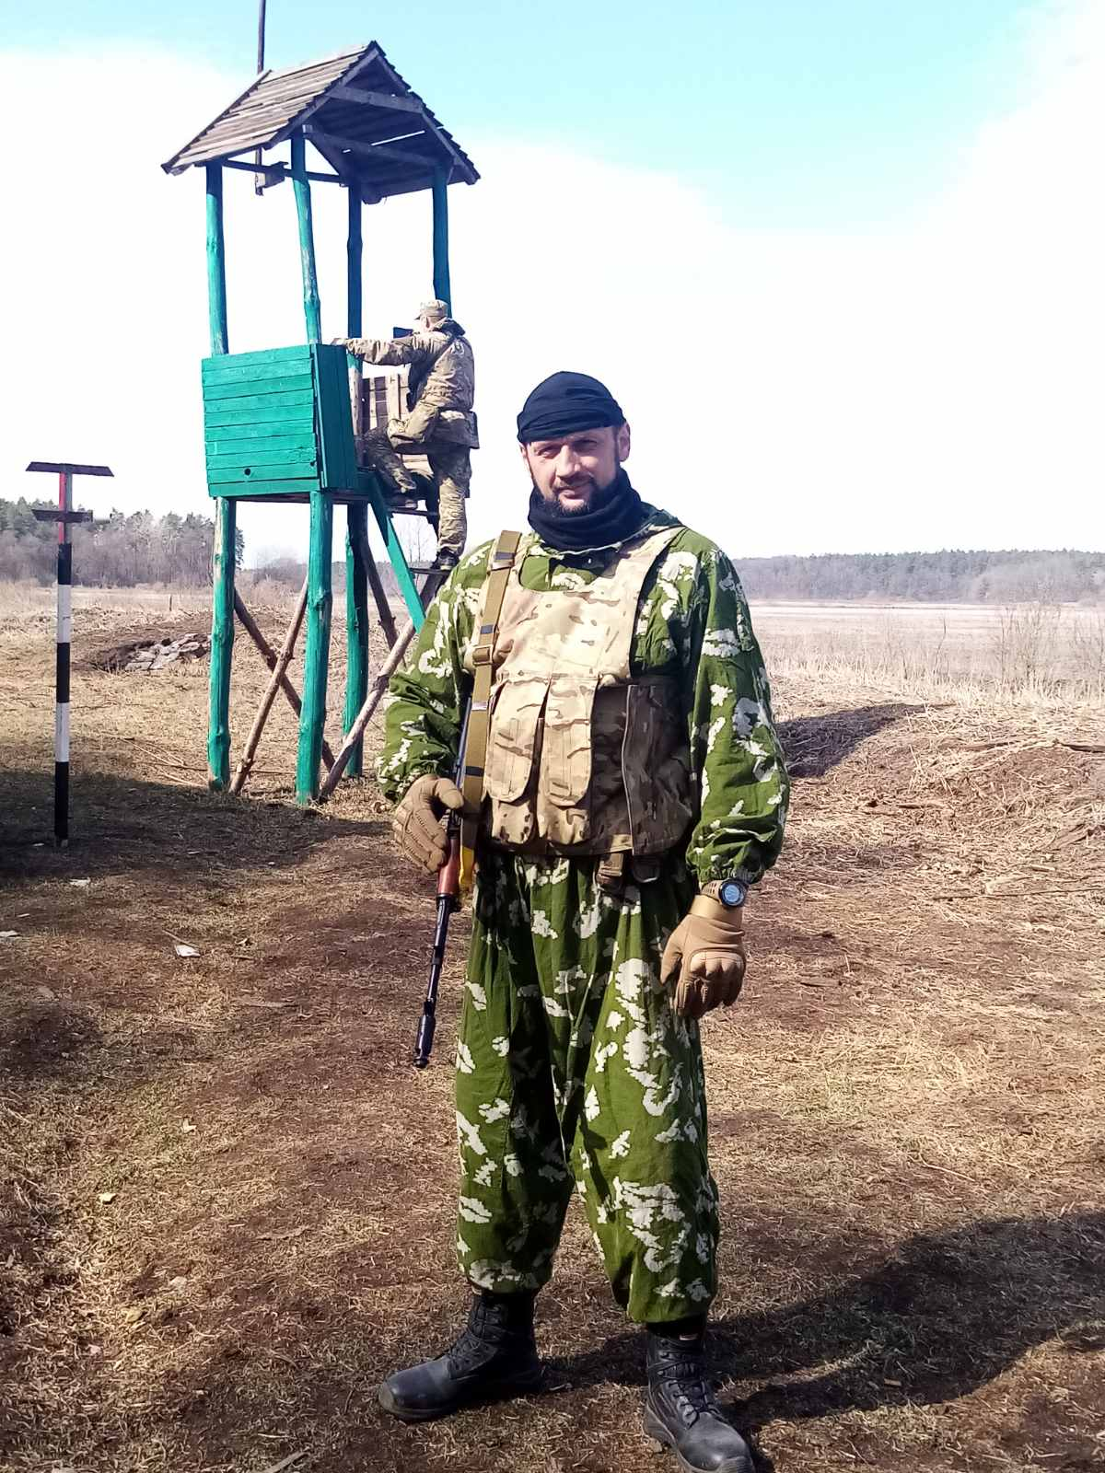
Зінченко Андрій Андрійович (14.04.1978 – 13.04.2022). Випускник нашої школи. Позивний – Пожежник. Потрапив в полон. Рашисти розстріляли підступно в потилицю в селі Копанки, за 20 км. від Борової…

Slide 24
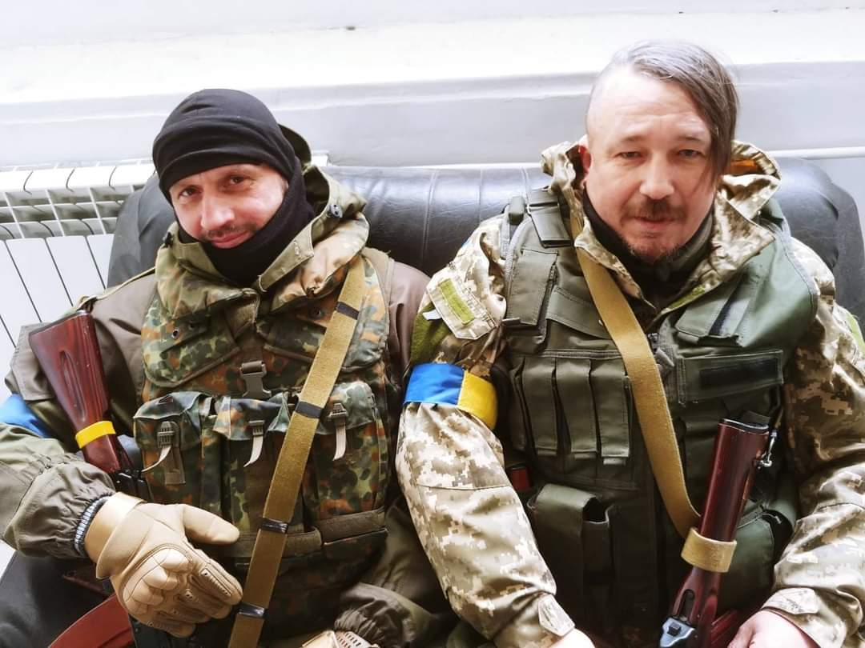
Зінченко Андрій з побратимом Шкабурою Юрієм Васильовичем (18. 08. 73. – 13.04.22.).
“Ообоє – наче білі голуби… І дві сльози́ гарячі на траві…”
(Вірш “Янголи”) [c. 161]

Slide 25
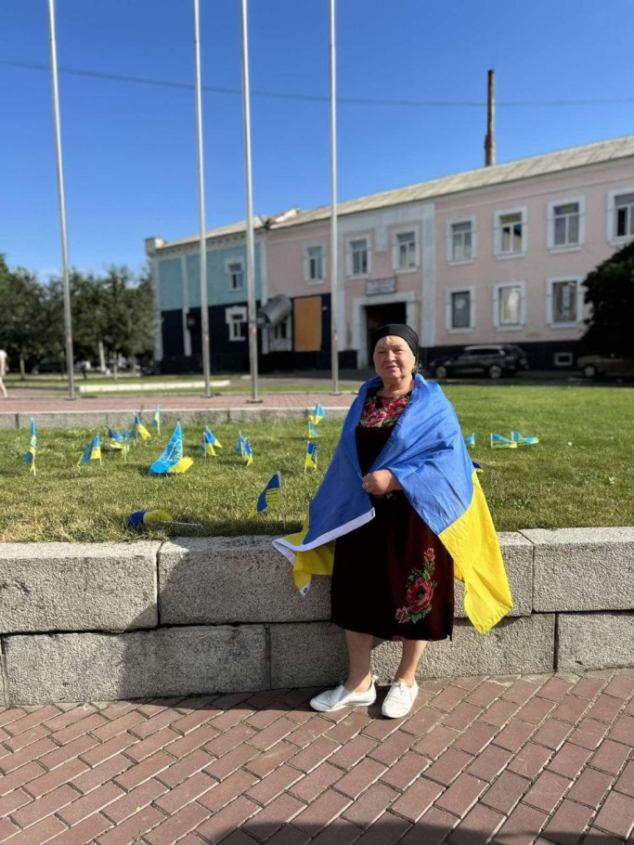
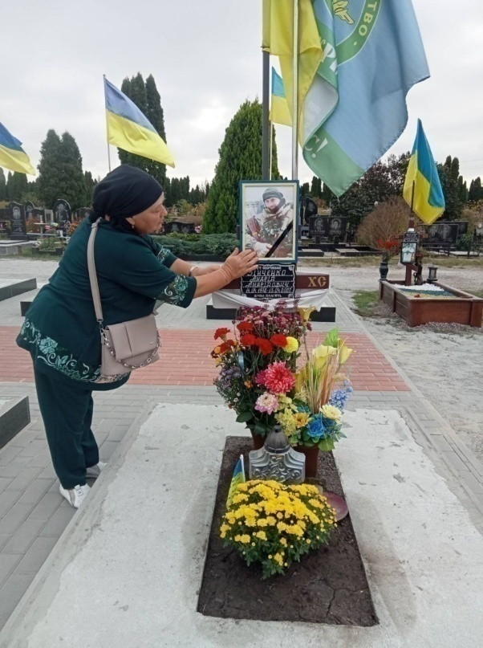
Матерям, які втратили синів…
У нас одна Вкраї́на-мати.
Її морду́ють людоже́ри…
Спасибі Вам, сини́-солдати,
Низьки́й уклі́н Вам, офіцери!..
(вірш «Спасибі! [c. 94] »
Дайте О́сені ви́плакать сльо́зи –
Поверне́ться Яри́ло до крес…
Розцвітуть і троянди, й мімо́зи…
Посміхнуться сино́чки з Небе́с!.. [c. 52]
(вірш «Сльози…»)

Slide 26
На зорі́…
матерям, що втратили синів
Ти убив на зорі́ мого си́на
І смертельно пора́нив мій край…
Не проба́чить тобі Україна:
За торту́ри возда́сть, так і знай!..
Ти убив на зорі́ батька-ма́тір:
І надію мою, і любов…
Посели́лась нена́висть у ха́ті,
Розлила́ся сторі́ками кров!..
Запалю́ по сино́чкові сві́чі,
За сльозо́ю у ніч попливу́…
Ти убив мене, о́рче, аж дві́чі,
Але я не здала́ся – живу́!..
Ти убив на зорі́ мого си́на… [c.43]

Slide 27
Алея Пам’яті…
Не виголо́шую святі́
Слова́ про неньку Батьківщину…
Сьогодні тут на самоті́
Я замовка́ю на хвили́ну…
Але́я Па́м’яті – як біль,
Алея Пам’яті – як му́ка,
Як ма́тері на рану сіль,
Як си́ну з матір’ю розлу́ка!..
Алея Пам’яті – як сон,
Алея Пам’яті – як со́вість,
Як біль і сму́ток – в унісо́н,
Мов три сльози́
в прощальнім сло́ві!..
Не виголо́шую слова́,
Бо ни́кне голос мій у ту́зі…
Алея Пам’яті – жива́!..
Поговорі́мо з нею, дру́зі… [c. 49]

Slide 28
Чому раши́сти па́лять кни́ги?..
Чому раши́сти палять книги
І ни́щать слово Кобзаря́?..
Боло́тним жа́бам не до шми́ги,
Що над Дніпром зійшла́ зоря́!..
Чому руйнують п’єдеста́ли?..
Їм оголо́шена війна́!..
Паплю́жать дикі пси й шака́ли
Високі наші імена́!..
Обга́вкують!.. Напевно знають,
Що ду́ші людям звеселя́…
Тим, що Шевченка не читають,
І пропаганда від кремля́!..
Не спопе́лити правди сло́ва,
Що так страши́ть гидки́х забро́д!..
Велику силу має Мова:
Безсме́ртний з мовою народ!.. [с. 12 ]

Slide 29
Молитва…
Дай, Боже, сили воїнам Свобо́ди,
Сині́в і до́чок наших захисти́!..
Нехай поги́нуть не́люди-забро́ди,
Народу волелюбного кати́!..
Перед тобою, Боже, на колі́на
В моли́тві стала Мати молода́…
Та ниць не вкля́кне горда Україна,
Хоч як люту́є зди́блена орда́!..
Пошли́ з небе́с раши́сту, Боже, ка́ру:
Клеймо́ поста́в злоді́йське на чоло́!..
Благослови́ бійці́в під Соледа́ром,
Що захищають Правду
й нищать зло!..
Дай, Боже, сили воїнам Свобо́ди!.. [с.25]

Slide 30
Знай, «о́рче»…
Знай, о́рче: Україна – гли́ба!..
Тобі її не сколупну́ть!..
Вкраїна – то твоя поги́бель,
А ще до пе́кла вірна путь!..
Знай, о́рче: нас не заляка́ти…
І я́к би ти не скажені́в,
Твої «вожді» піду́ть за ґра́ти,
А ти згори́ш помі́ж вогні́в!..
І правда наша – незбори́ма,
І га́сло наше – будьмо, гей!..
Ми – купина́ неопали́ма,
Бо кожен воїн – Промете́й!..
Знай, о́рче [ с.51] …

Slide 31
БІЛІ ЯНГОЛИ неодруженим воїнам
Сьогодні наша си́ла молода́
Захо́вана в броньо́вані око́ви…
Під ка́скою – і ву́са, й борода́…
А в молоди́х… –
руді́ од ди́му бро́ви!..
…Скінчи́ться
з москови́тами війна –
Прийду́ть з бої́в
нато́млені солдати:
У бо́родах і ву́сах – сивина́…
Ніхто їх не впізна́є… –
тільки ма́ти!..
…Пого́лять си́ві бо́роди сини́,
Одя́гнуть одностро́ї з ордена́ми –
І стануть білі я́нголи війни́
Найкращими на сві́ті…
жениха́ми! [с.8]…

Slide 32
Пісня про подвиг
Житомир, Ко́ростень, Ірпі́нь!..
На довгу пам'ять поколі́нь
Смертельне полум’я ракет…
Горить раши́стський си́мвол – Zet.
Громи́ воро́жі навесні́,
Херсон і Ворзель у вогні́!..
У сни дитячі – кулемет!..
Горить раши́стський си́мвол – Zet.
На Маріуполь шквал гармат,
Вогонь на стольний Київ-град!..
І світлий воїна портрет!..
Горить раши́стський си́мвол – Zet.
Палають Бу́ча й Тростяне́ць,
Крива́вить Сі́верський Доне́ць
І ко́сять кулі очере́т…
Горить раши́стський си́мвол – Zet.
Над Україною – Салю́т!
Рашистській погані – капут!..[c. 117]

Slide 33
Все починається з Любові!
В око́пі зра́ненім – бійці́,
І злі, й уто́млені до кра́ю…
І су́нуть «о́рки» із-за га́ю –
Уже мерці́!..
Штурму́ють місто палачі́,
І диверсанти скрізь воро́жі…
Та воїн му́жній – на сторо́жі
Вдень і вночі́!.. [ с.78 ]

Slide 34
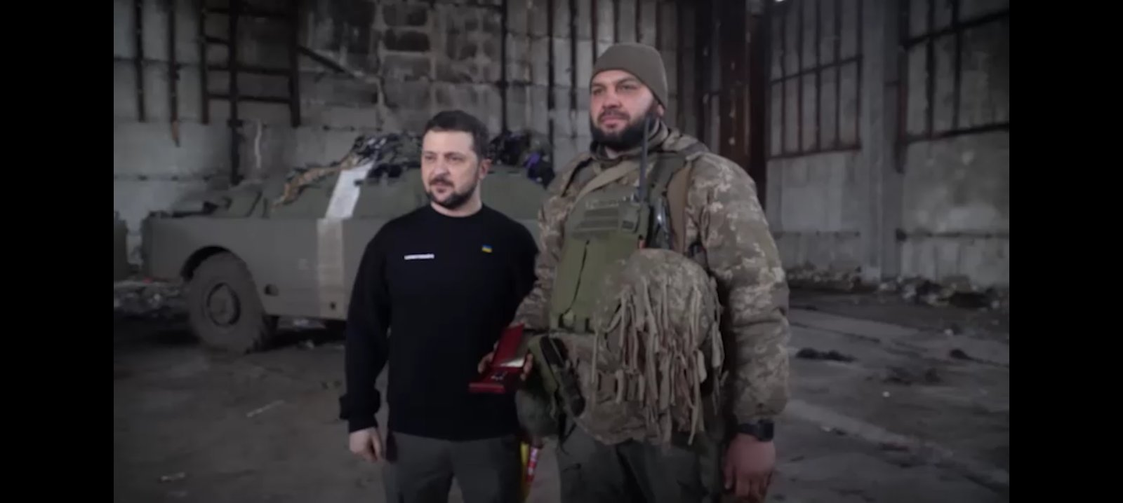
«БІЛІ ЯНГОЛИ» НАШОЇ ГІМНАЗІЇ, ЯКІ ЗАРАЗ БОРОНЯТЬ РІДНУ ЗЕМЛЮ ВІД ОКУПАНТІВ
Тарасенко Сергій Володимирович – випускник нашої школи, Президент України Володимир Зеленський нагородив медаллю "Захиснику Вітчизни"

Slide 35
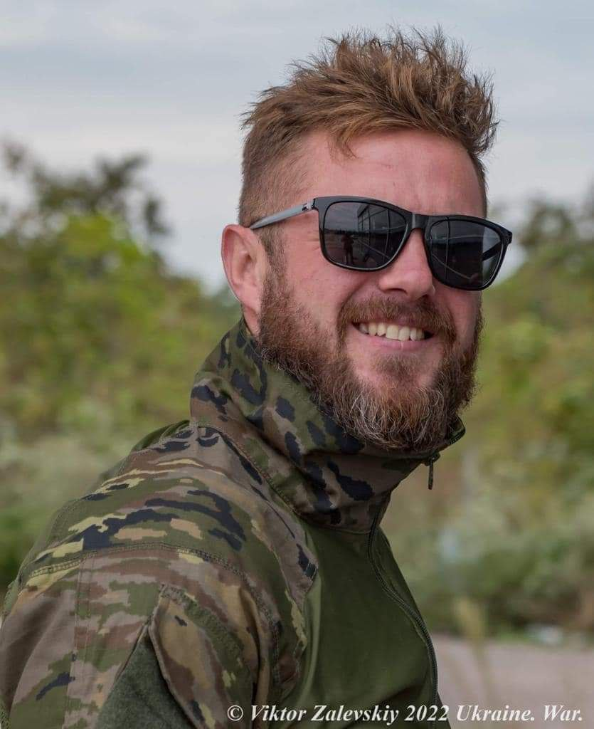
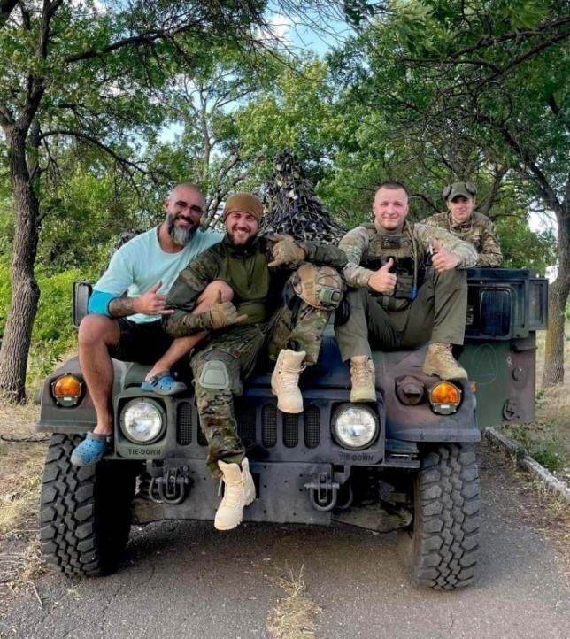
Серган Андрій Ярославович – випускник нашої школи. Андрій з побратимами “випускники минулих літ стоять з рашистами в двобої! Сини Вкраїни, юний цвіт, Вітчизні служать, як Герої!..[c. 108]»;

Slide 36
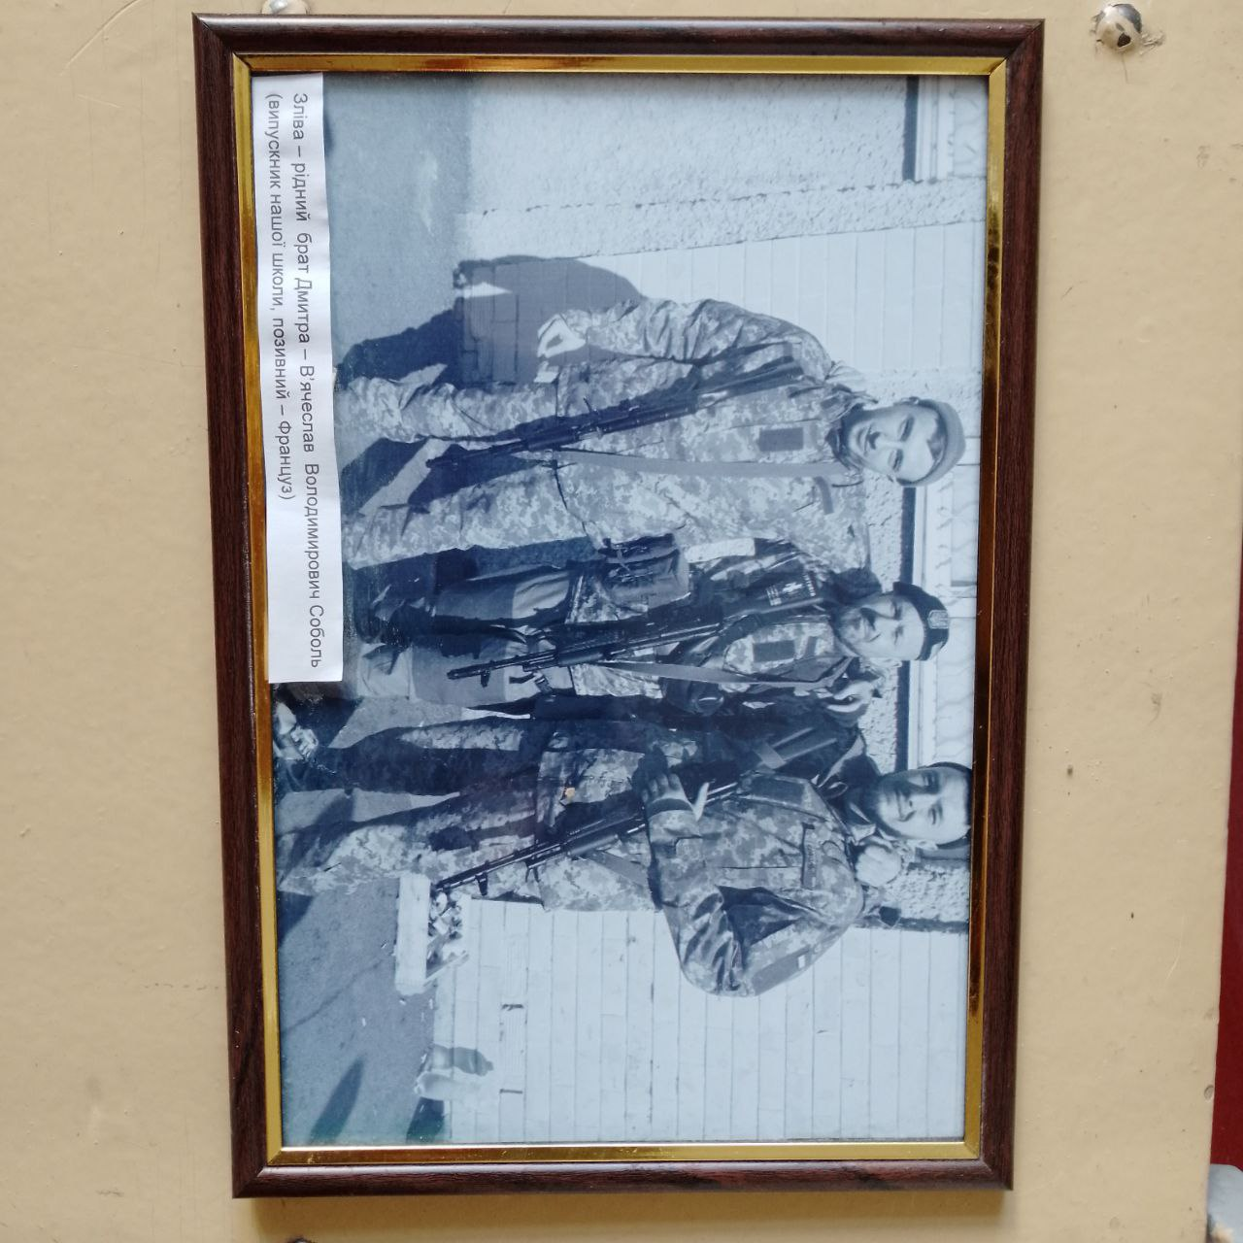
В’ячеслав Володимирович Соболь (позивний – Француз) (зліва) – випускник нашої школи
…Пого́лять си́ві бо́роди сини́,
Одя́гнуть одностро́ї з ордена́ми –
І стануть білі я́нголи війни́
Найкращими на сві́ті…
жениха́ми!.. [c. 8]
(вірш «Білі Янголи» Неодруженим воїнам)

Slide 37
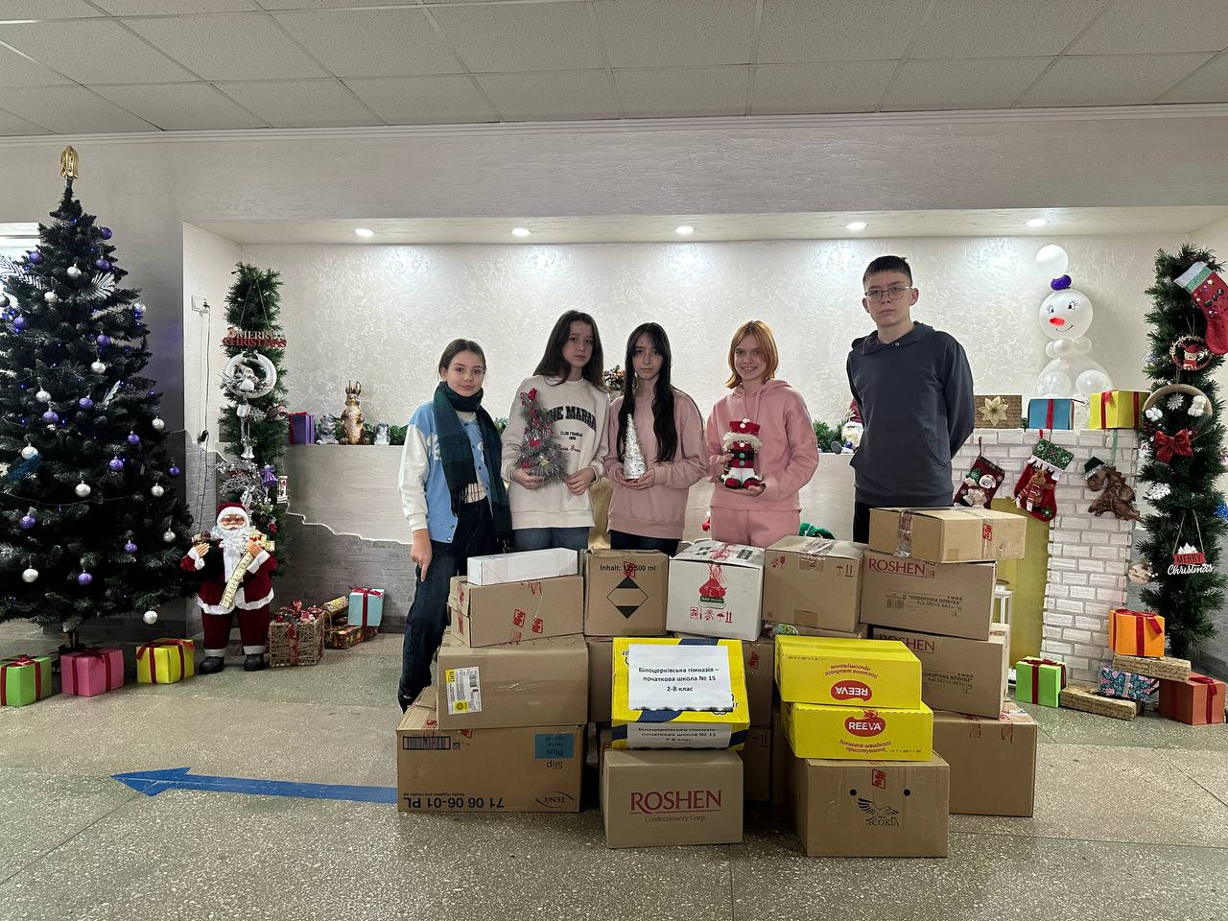


Благодійна акція до Дня Збройних Сил України та Дня Святого Миколая “Підтримаймо наших захисників”
Учні нашої гімназії постійно підтримують наших воїнів гарними листівками та подарунками… Дякуємо кожному захиснику, захисниці, які захищають Україну!

Slide 38
Спасибі!
Гурко́чуть «гра́ди» й автомати,
Свяще́нне тіло рвуть шака́ли…
Спасібі Вам, сини́-солдати!..
Уклін, пано́ве генерали!..
У нас одна Вкраї́на-мати.
Її морду́ють людоже́ри…
Спасибі Вам, сини́-солдати,
Низьки́й уклі́н Вам, офіцери!..
Не треба ли́царів шука́ти:
Вони з шака́лами в двобо́ї…
Спасибі Вам, сини́-солдати!..
З Купа́льським
святом Вас, Герої!..
Спасибі Вам, сини́-солдати!.. [с.94 ]

Slide 39
Школяреві
Чуєш зда́леку гул гармат
На просто́рах землі́ свято́ї?..
Там за волю стоїть солдат,
Помирають брати́-герої…
Щоб навчався ти сті́льки сил,
Щоб твоя не горіла хата,
Щоб тобі не спалила крил
Зловоро́жа «змія́ крила́та»!..
Бій за звільнення міст і сіл!..
Поклонись до землі Герою
І сідай за робочий стіл:
Книга – то твоє поле бою!.. [с.108 ]

Slide 40
Тримаймося!..
І сліз, і горя в нас по ві́нця,
І сумно ста́ло без пісе́нь…
Трима́ймось му́жньо, Украї́нці,
Нам ви́жить треба в су́дний день!..
Не можна впа́сти на колі́на:
Покі́рних спа́лить о́рка-змій!..
Тримайся го́рдо, Україно:
Це твій останній, не́нько, бій!!! [c. 53]

Slide 41
Запитання, які ми запропонували учням гімназії:
Які твори цього автора, на ваш погляд, актуальні для сучасності і чому? Як ви оцінюєте вплив письменника на літературу і літературну культуру в цілому?(98% учнів відповіли ствердно)
Чи заєте ви про існування збірки В. І. Дідківського «Любов і Слово» (лірика, пісні, сатира) (на жаль, лише 10% опитуваних знають про існування даної збірки) Хто такі «Білі Янголи»? (100% опитуваних вказали, що Білі Янголи – військові, воїни ЗСУ, рятувальники, медики, волонтери, пожежники, всі, хто рятує людей, Герої, що віддали своє життя за Батьківщину) Чи важливо завжди пам’ятати і вшановувати Героїв? Чому? (100% дітей відповіли ствердно, адже завдяки героїзму, мужності Героїв ми живі)

Slide 42
Запитання авторові збірки
Як Вам вдається поєднувати гумор із серйозними темами у своїх віршах?
Чи існують конкретні образи чи сюжети, які Ви уникатимете у своїй гумористичній поезії?
Як вибираєте об’єкти для комічного відтворення у своїх віршах?
Як Ви вирішуєте, коли гумор може виражати глибокі соціальні чи політичні проблеми, а коли він просто служить розвагою?
Про що Ви найбільше любите писати?

Slide 43

Остерігайтесь, люди, сло́ва…
Слова́ – ене́рґія і си́ла,
Слова́ – це те́мрява і світ!..
Слова́ Добра́ наро́дять Кри́ла,
А злі – обрі́жуть їх полі́т!.. [ с.72]

Slide 44
Отже, мета нашого дослідження
полягає в розширенні розуміння творчості Володимира Дідківського, ретельному аналізі збірки віршів «Любов і Слово», розкритті поетичного значення, вивченні літературних прийомів, тематики та їхнього впливу на сучасне українське літературне середовище, сучасного читача (учнів школи)

Slide 45
Актуальність проєкту
науково - дослідницька робота на тему: «Білі янголи війни: Презентація збірки В. І. Дідківського «Любов і Слово» (лірика, пісні, сатира)» є актуальною для дослідників літератури та історії Київщини, фольклористів - краєзнавців, вчителів літератури та історії, учнів, студентів; засудження російсько-української війни та сатира є цікавою темою для сучасних читачів, які не байдужі до рідного слова, природи та рідного краю.

Slide 46

ДЯКУЄМО ЗА УВАГУ!

